Slide 1
Областная зимняя сессия по вопросам управления изменениями в образовательной организации

Slide 2
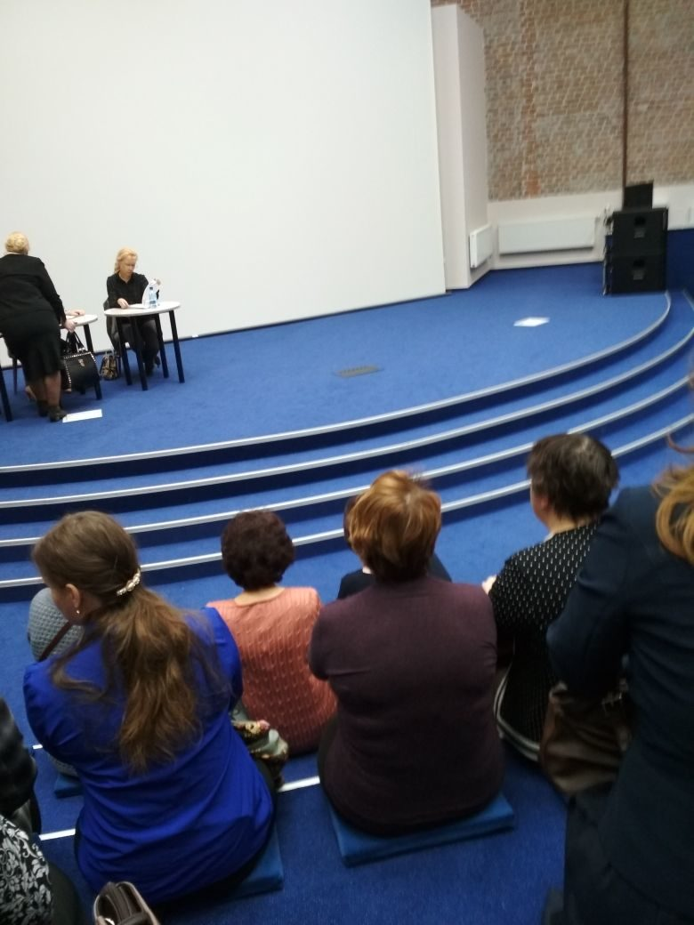
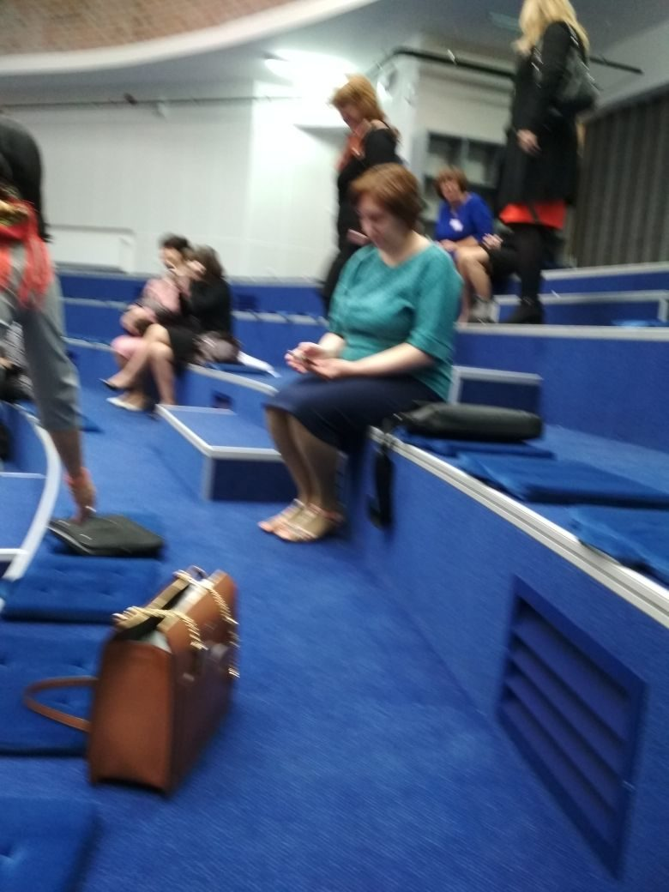
Музей современного искусства имени Словцова

Slide 4
Наше СОВМЕСТНОЕ решение о том, что подлежит проработке и развитию
трансформация урока (занятия)
проектирование среды развития
перезагрузка делового оборота
управление учебной нагрузкой
преодоление психологической незрелости

Slide 5
ЗАДАЧА 1.
Школа должна постоянно меняться, чтобы
детям хотелось в неё ходить (хотя бы немного)

Slide 6
ЗАДАЧА 2.
Школа должна готовить детей к реальной жизни

Slide 7
ЗАДАЧА 3.
Школе нужно немного «расчистить» школьную программу

Slide 8
ЗАДАЧА 4.
Школа должна научить детей учиться самостоятельно

Slide 9
ЗАДАЧА 5.
Школе нужно понять, что гаджеты —
это новый способ познания мира.
Их нельзя игнорировать

Slide 10
Основные проектные направления 2018 года
Современный Урок»
обновление предметного содержания, трансформация урока, развитие образовательной среды
и делового оборота
•«Новая цифровая среда»
продвижение современных форматов развития IT-компетентности у детей и педагогов
•«Сетевые техники работы»
конструктивное сотрудничество в социальных сетях с детьми, педагогами и родителями
•«Успешная школа - эффективный регион»
партнерское взаимодействие с производственными предприятиями и организациями
•«Кадры завтрашнего дня»
обеспечение системы непрерывного учительского роста

